Slide 1
正しいネックで成績ボトルネックから脱却しよう！「まぴっどくん」 毎日定時帰宅チーム
横松大政 中島寛斗
三栖健嗣 小林和史

Slide 2
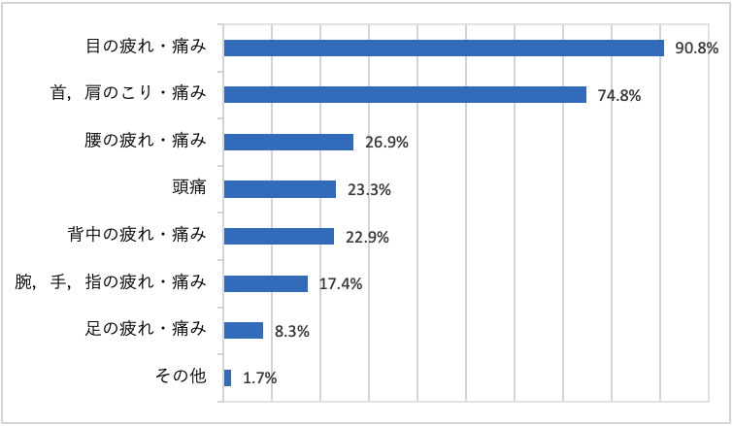
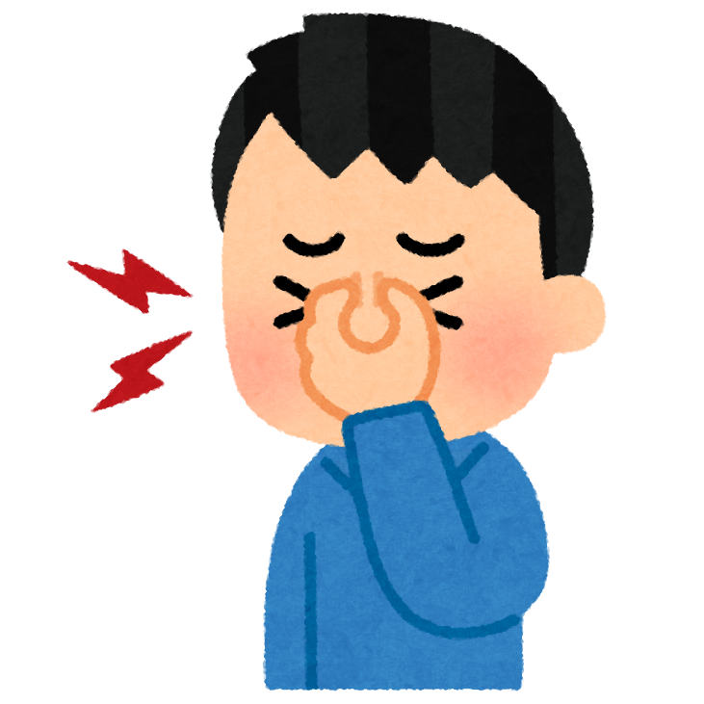
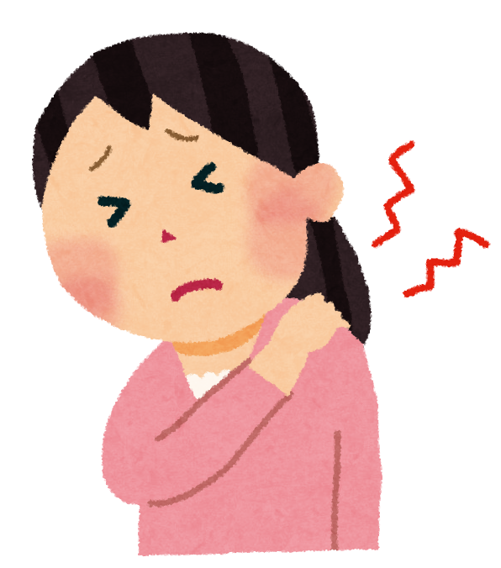
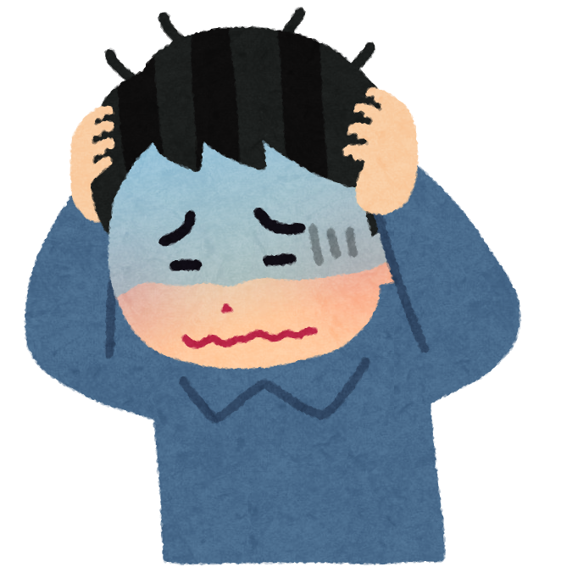
背景
近年，PCやタブレット端末，スマートフォンの急速な普及に伴い，長時間使用における身体的あるいは精神的な疲労が問題視されている
目の疲れ・痛み
首，肩のこり・痛み
精神的
ストレス
VDT作業における身体的な疲労や症状がある
労働者及び内容別労働者割合
VDT(Visual Display Terminals)ガイドライン
(出典)厚生労働省「平成20年技術革新と労働に関する実態調査」
VDT作業に従事する者の心身の負担を軽減するために，作業環境管理，作業管理，健康管理について事業者や作業者が講ずべき措置等について示したガイドライン[1]
作業環境改善を中心とした措置が多く，作業管理や健康管理の部分が不足している
[1]VDTガイドライン：https://www.mhlw.go.jp/content/000539604.pdf

Slide 3
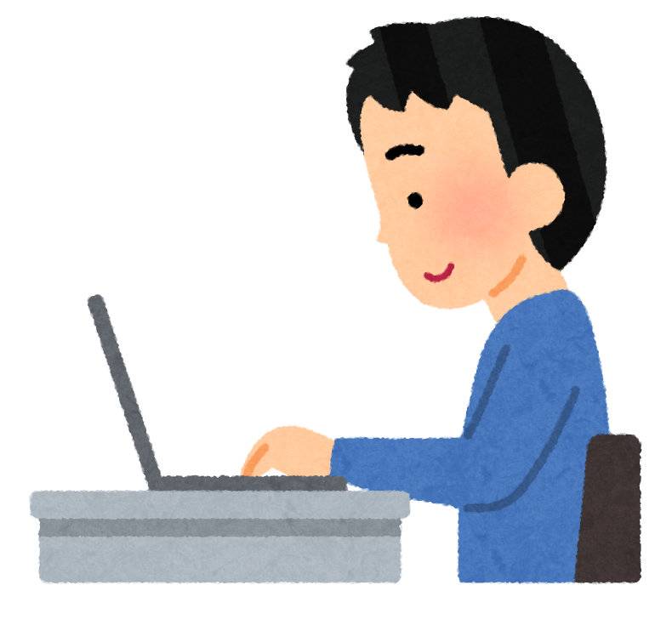
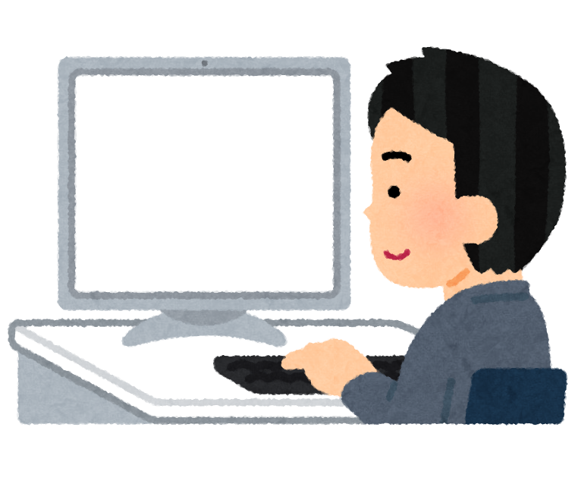

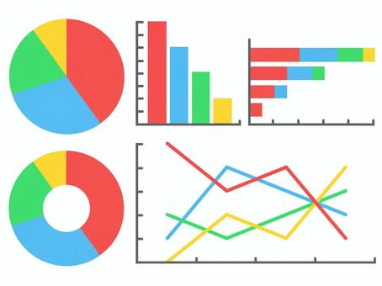
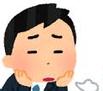
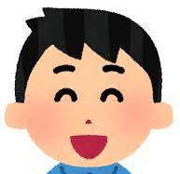
目標
VDT作業者に対し身体的，精神的な負荷を軽減や防止する作業管理と
心身の健康状態を調べ改善する健康管理を行うデバイスの開発
肩・腰・首のこりや痛み，ストレートネック等の防止のため，VDTガイドラインにて推奨されている作業姿勢を維持する
長時間によるVDT作業や眼精疲労などからの精神的ストレス軽減のため，作業者の感情に合わせた音楽を再生する
作業者の感情や，姿勢データとして数値化してクラウド等で管理し，健康状態の可視化や評価を行う
身体面の作業管理
精神面の作業管理
心身の健康管理

Slide 4
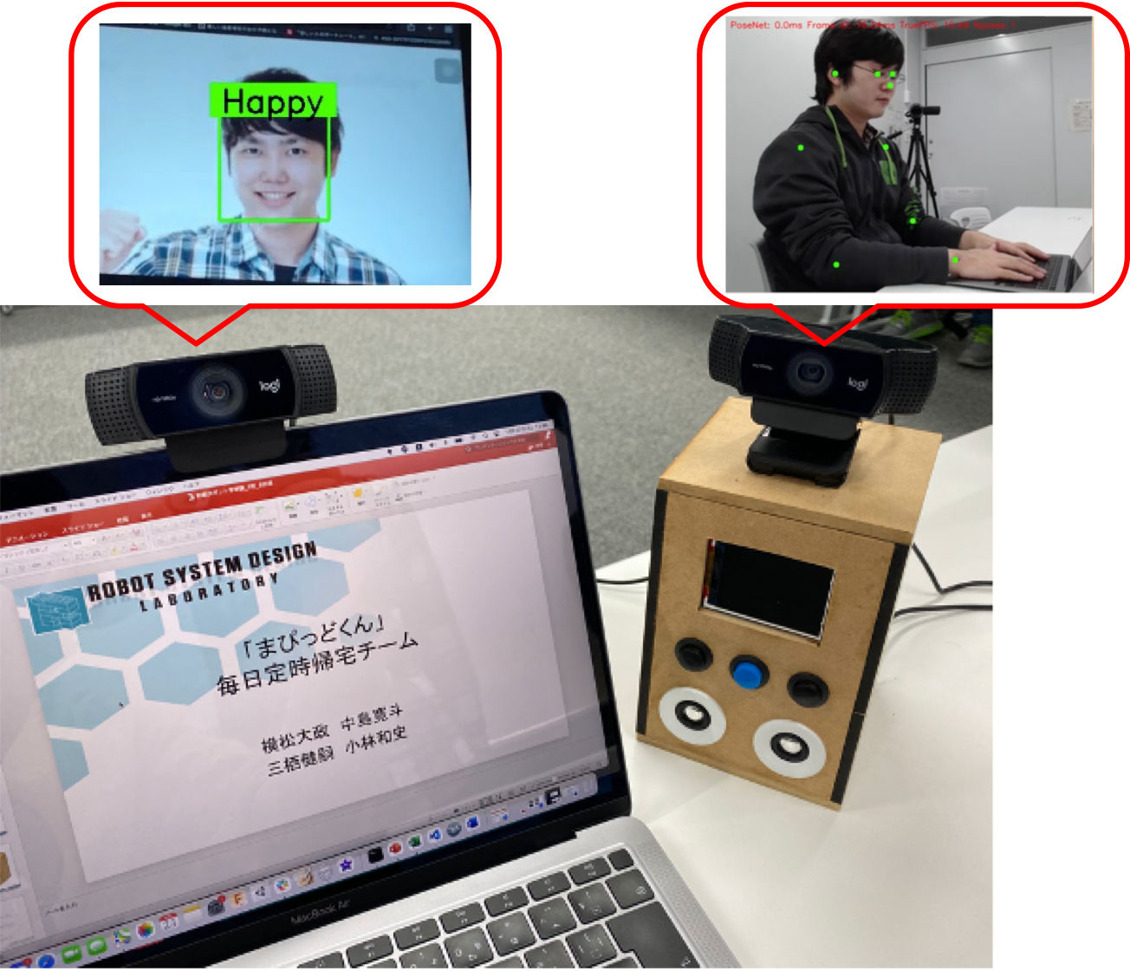
まぴっどくんとは？
Mental and postural improvement device
VDT(Visual Display Terminals)ガイドラインを基準にデスクワーク時の作業管理，健康管理をすることによって作業者の心身の負担を軽減させるシステム
「まぴっどくん」では作業姿勢の管理と
作業後のメンタルサポートを行う．
Spresenseによるハイレゾ音源の心地よい音楽を提供
まぴっどくん
⇨作業効率の向上につながる
作業風景写真

Slide 5
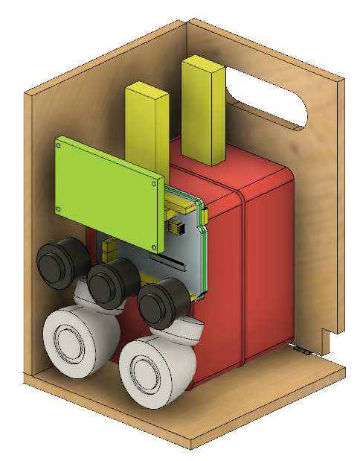
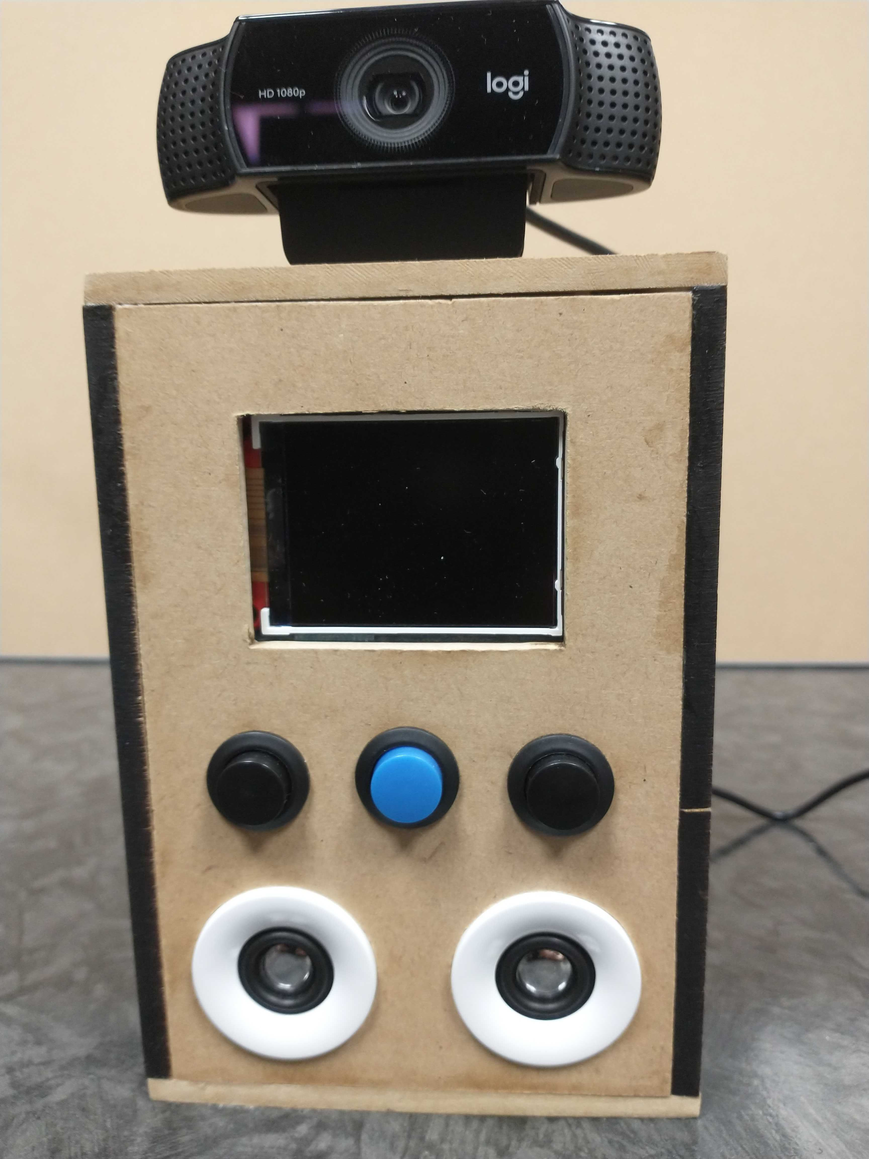
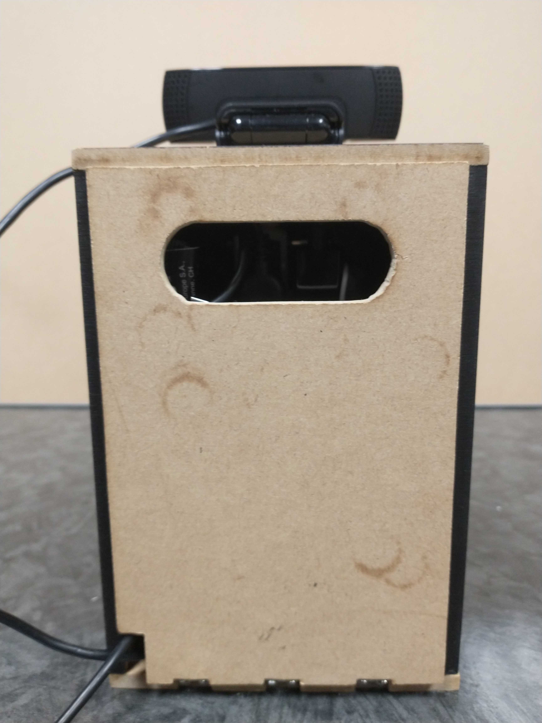
「まぴっどくん」外観図
姿勢推定用カメラ⇨
USBケーブル
LCDディスプレイ
LCDディスプレイ⇨
ラズパイ X 2
スイッチ
スイッチ⇨
スピーカー
音声案内，音楽再生用スピーカー⇨
Spresense
蝶番で固定してメンテナンスしやすく⇨
正面図
背面図

Slide 6
システム構成図
主に４つのシステム
姿勢推定機能：首，背中の姿勢を推定
表情推定機能：顔の表情を推定
音楽再生機能：表情推定結果から気持ちを緩和させる音楽を再生
クラウド管理機能：姿勢，表情推定結果を保存，グラフで可視化
Notes:
20
まぴっどくんは「姿勢推定機能」，「表情推定機能」，「音楽再生機能」，「クラウド管理機能」の４つのシステムに分けられます．
Spresenseの特徴であるハイレゾソリューションオーディオ機能を利用することでハイパーソニック・エフェクトによるストレス軽減を行います．

Slide 7

実際の作業動画
Notes:
左下のやつの外枠のトリミングして大きくする
字幕の後ろの背景を入れて見やすくする．
姿勢のやつをキャリブレーションの時に入れる．

Slide 8
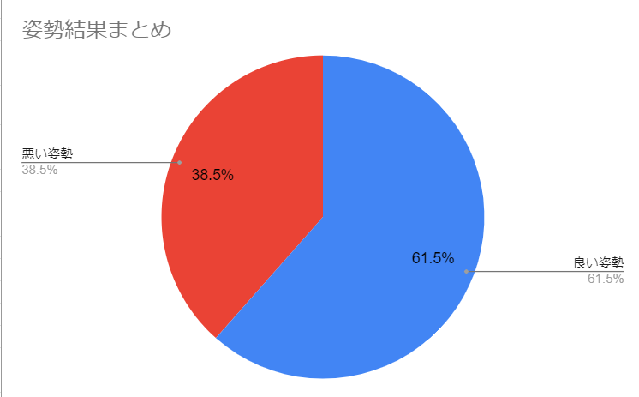
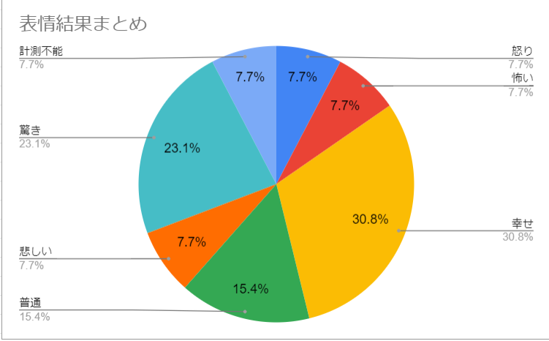
クラウドで保存されたデータ
可視化例：円グラフ

Slide 9
まとめ
デスクワーク作業者の心身の健康管理システム「まぴっどくん」を作成した．
作業姿勢を直すようにアナウンスしたり，クラウド上で記録や管理するだけでなく，Spresenseのハイレゾ音楽再生機能を利用してストレス軽減も行うことで
作業効率の向上につながると考えられる．
今後の展望
カメラ２台⇨１台などよりコンパクトにして実用性をあげる．
ラズパイの機能をSprensenseに移行することで，ポータブル化を可能にさせる．
Notes:
Mental and Postural Improvement Device

